Slide 1


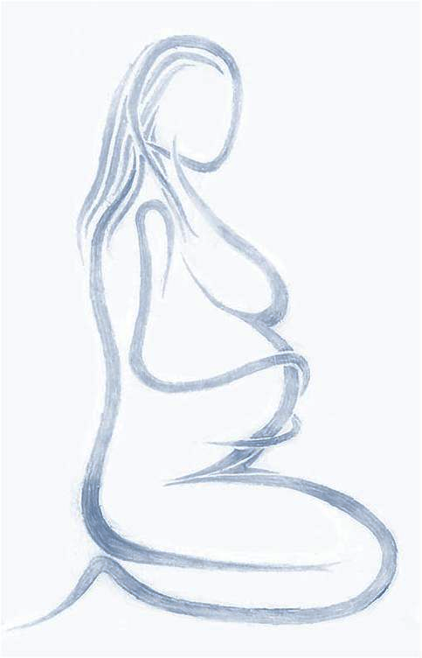


Mecanismos del parto
Obstetricia Fisiológica II
Mat. Daniela Paredes F.
2016
Estudios de postgrado financiados mediante Beca otorgada por Comisión Nacional de Investigación Científica y Tecnológica CONICYT. Folio: PCHA/Magíster Nacional/2015 – 22150816.

Slide 2
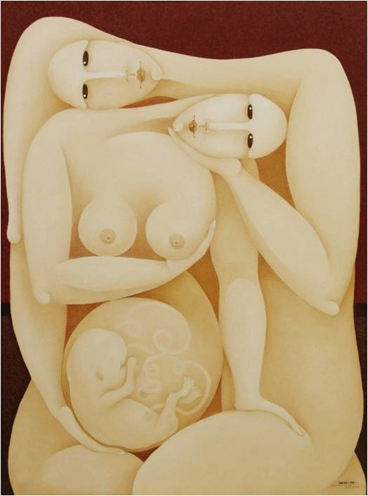
Introducción:
En Chile el 99,8% de los partos, es decir, n=246.971 partos contaron con atención profesional. (DEIS, datos para 2011).
Gradiente bastante concentrada a favor de la atención por matrona/ón en el sector público.
En este último, la organización, según el artículo 117 del código sanitario, permite a las matronas asistir el trabajo de parto que se encuentre dentro de rangos fisiológicos.
Dado que gran parte de los partos atendidos en el sector público quedan a cargo de matronas y matrones, es fundamental que éstos posean un conocimiento cabal de variables que intervienen en su desarrollo normal.
Parte de estas variables, la conforman los mecanismos del parto.

Slide 3
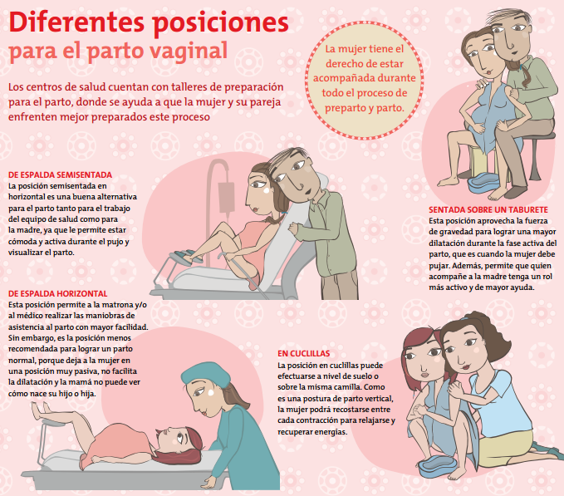
Introducción, Cont.
Dado que los mecanismos del parto, es decir, la serie de movimientos que relacionan al feto con los diámetros maternos varían dependiendo de la posición que adopte la mujer, es importante tener claro que se tratan de mecanismos dinámicos.
Imagen: CHCC.

Slide 4
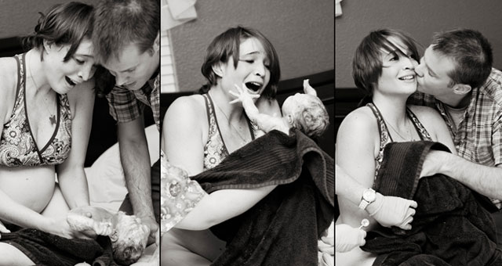
Premisas generales:
El feto debe ofrecer sus menores diámetros a los diámetros mayores de la pelvis materna.
Dado que la pelvis es un continente irregular en diámetros, el feto debe adaptarse a éstos acogiendo distintas posiciones conforme avanza el trabajo de parto.
Movimientos cardinales del trabajo de parto son posibles gracias a la acción coordinada de:
motor,
canal y
móvil,
Móvil: actúa como un verdadero acúmulo de energía potencial con la capacidad de transformarla en cinética.

Slide 5
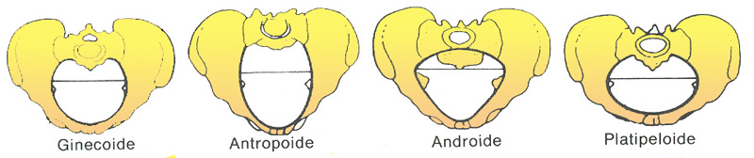
Premisas generales:
Los diámetros pélvicos comúnmente estudiados corresponden a pelvis ginecoides, por ser este tipo el más frecuente.
Es importante tener en cuenta desde ya que existirán casos en que los tiempos del parto no sucederán acorde a lo esperado, por ejemplo por distocias en algunos de los elementos críticos del mecanismo:
Ej. Distocias pélvicas que no permitan el encajamiento o descenso de la presentación.
Atributos pelvis ginecoide, Asnizam, M.
Forma de excavación superior | Redonda
Tuberosidad sacroisquiática | Ancha
Paredes laterales | Rectas
Espinas isquiáticas | No prominentes
Angulo sub-púbico | Amplio

Slide 6
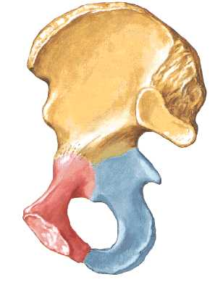
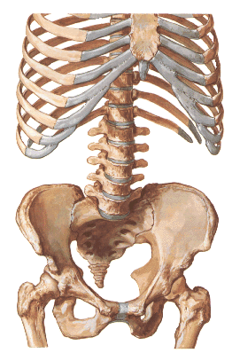
Osteoastrología pélvica aplicada a los mecanismos del parto: repaso.
Ilion
Hueso coxal
Hueso coxal
Sacro
Coxis
Isquion
Pubis
Pubis
Hueso coxal

Slide 7
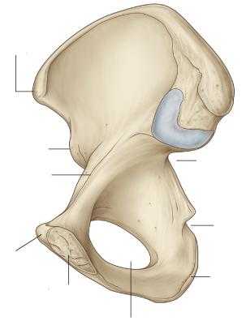
Cresta Iliaca
Espina Iliaca
Antero Superior
Fosa Iliaca
Interna
Carilla Articular
Sacro - Iliaca
Cara interna del hueso coxal
Espina Iliaca
Antero Inferior
Incisura Isquiática
Mayor
Línea Arqueada
Espina Isquiática
Incisura Isquiática
Menor
Tubérculo
Púbico
Tuberosidad Isquiática
Sínfisis Púbica
Agujero Obturado
Imagen: Programa Anatomía y Biología del Desarrollo. U. de Chile.

Slide 8
Excavación pélvica superior
Promontorio
Cara anterior ala del sacro
Articulación sacro-iliaca
Línea arqueada o innominada
Eminencia ilio-púbica
Cresta pectínea
Sínfisis púbica
Arcada púbica
Imagen: Programa Anatomía y Biología del Desarrollo. U. de Chile.

Slide 9
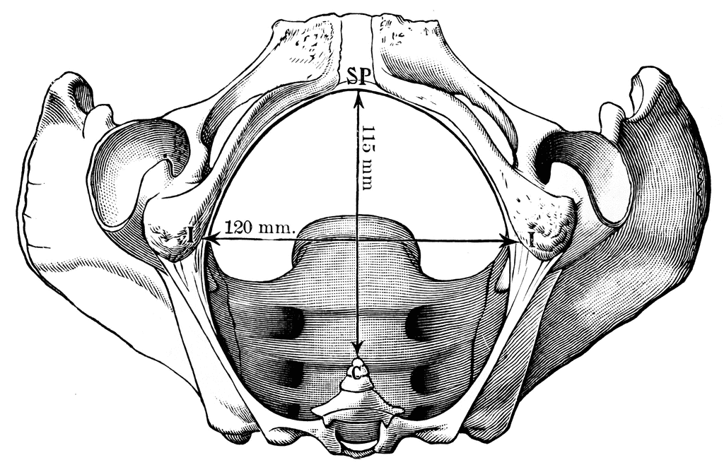
Excavación pélvica inferior
Sínfisis púbica
Rama isquio-púbica
Tuberosidad isquiática
Vértice del coxis
Imagen: Educational Technology Clearinghouse - University of South Florida

Slide 10
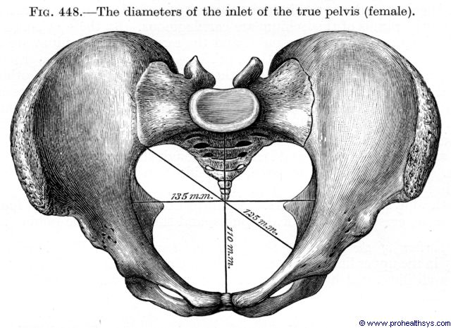
PELVIMETRÍA
 | Conjugada anatómica | 11 cm
 | Transverso | 13 cm
 | Oblicuo | 12,5 cm
Imagen: Pelvis - ProHealth

Slide 11
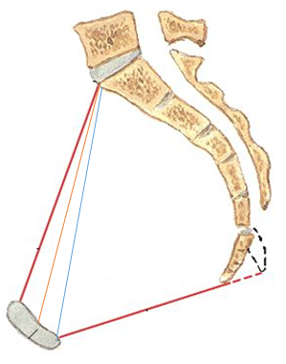
Diámetros anteroposteriores:
Conjugada anatómica (A-P) 11 cms
Diámetro promonto-retropúbico (*obstétrica vera) 10,5 cms
Conjugada diagonal 12 cms
(*) estimación indirecta y crítica en el pasaje del feto.
Apertura inferior pélvica: 9 a 11 cms.
Imagen: Programa Anatomía y Biología del Desarrollo. U. de Chile.

Slide 12
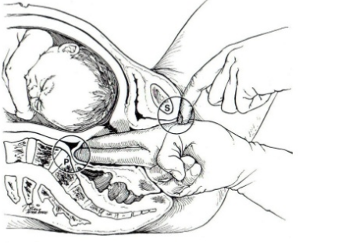
Tacto vaginal para diagnóstico de conjugada diagonal
A la medida de la conjugada diagonal, se le restan 1.5 a 2.0 cm para obtener la conjugada obstétrica (vera).
Imagen: Asnizam, M.

Slide 13
Mensaje importante:
Con todo, es muy fácil pensar que la pelvis se trata de un hueso inmóvil, adinámico, y rígido.
La escuela española enseña que el parto se trata de un constante movimiento, donde la pelvis es móvil, en parte gracias al efecto de la relaxina.
Por ejemplo:
La sínfisis púbica: aumenta su movilidad en el trabajo de parto, por la combinación de un alargamiento y un estrechamiento.
J Reprod Fertil. 1991 Mar;91(2):605-15.
Effect of relaxin on facilitation of parturition in dairy heifers.
Bagna B¹, Schwabe C, Anderson LL.
We conclude that two i.m. injections of relaxin facilitated earlier calving, acutely decreased progesterone secretion, increased cervical dilatation and pelvic area expansion, and decreased the incidence of dystocia in dairy heifers. Pelvic area was increased 26%, 22% and 14% at 48 h after i.m. injections in Groups.
Ann Med Health Sci Res. 2015 Nov-Dec;5(6):476-9. doi: 10.4103/2141-9248.177980.
Intrapartum Pubic Symphysis Disruption.
Pires R¹, Labronici PJ², Giordano V³, Kojima KE⁴, Kfuri M⁵, Barbisan M⁶, Wajnsztejn A⁷, de Andrade M⁸.
During pregnancy, high progesterone and relaxin levels produce physiological ligament relaxation on the pelvis.

Slide 14
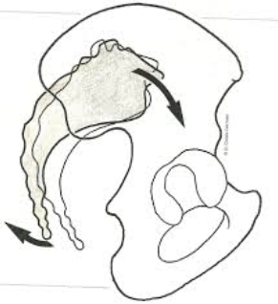
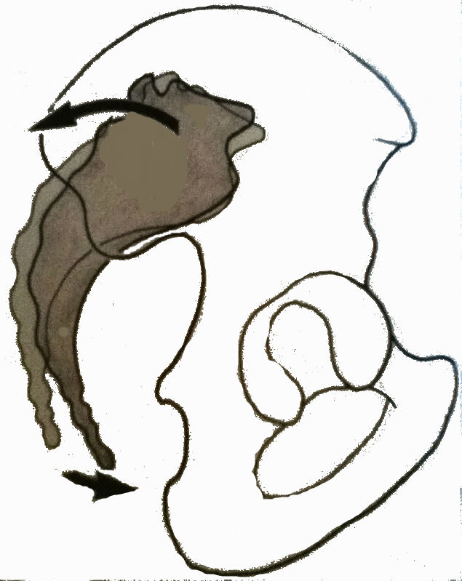
Algunos de los movimientos más estudiados:
Nutación sacra
Contra-nutación sacra
Parir en Movimiento, 2007

Slide 15
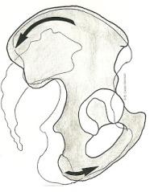
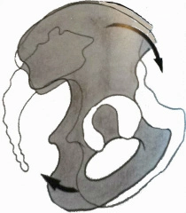
Nutación iliaca
Contra-nutación iliaca
P
P
C
C
Parir en Movimiento, 2007

Slide 16
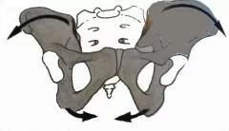
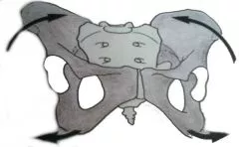
Abducción iliaca
Aducción iliaca
Parir en Movimiento, 2007

Slide 17
Elementos presentes en el mecanismo:
Motor
Contracciones uterinas
Prensa abdominal
Canal
Canal óseo
Móvil
Canal blando (segmento inferior, cérvix, vagina y periné)
Feto
Feto adopta la forma de un cilindro en actitud forzada: movimientos de flexibilidad desiguales (Facillium de Flexión)
Sentido antero-posterior (región cervical)
Sentido lateral: en hombros y cadera.

Slide 18
Rol de cada elemento:
A partir de su interacción, es posible predecir pronósticos, los cuales dependiendo, pueden llevar a tomas conductas tales como: la interrupción del trabajo de parto y optar por una operación cesárea.
Motor
Contracciones uterinas
Prensa abdominal
Canal
Canal óseo
Móvil
Canal blando (segmento inferior, cérvix, vagina y periné)
Feto
Rol Activo
Rol Permisivo/
semi-activo
Rol Pasivo

Slide 19
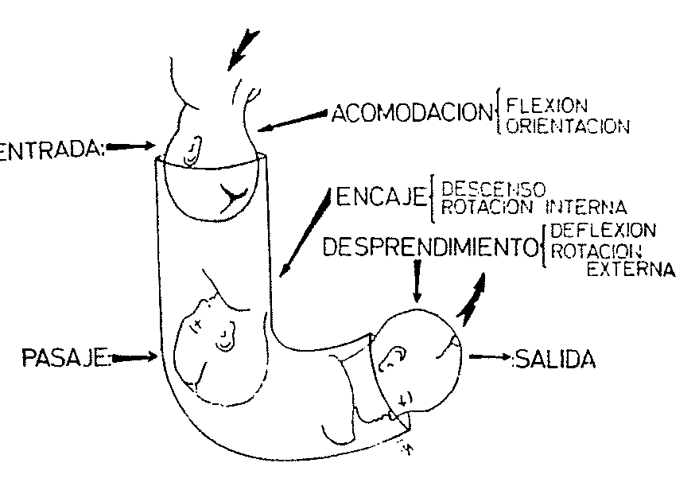
Procesos fundamentales del mecanismo del parto:
Entrada
Pasaje
Salida
Teoría de Sellheim
Fenómeno de: “cilindro fetal” y “apelotonamiento” por acúmulo de energía potencial.
El canal no es regular, porque los diámetros más grandes de cada estrecho no se orientan en el mismo plano. Parir en Movimiento, 2007.

Slide 20
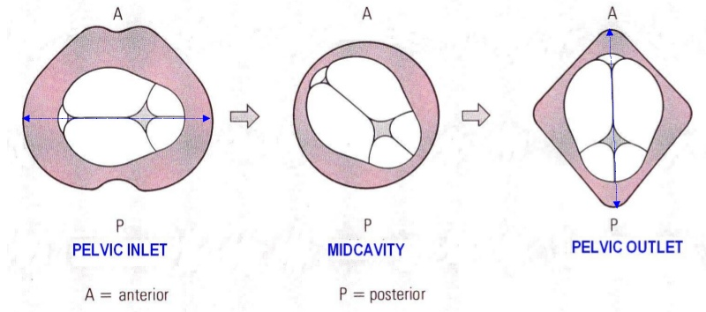
Rotación de la cabeza fetal
Si bien el feto se comporta como un componente pasivo, eso no resta que deba hacer movimientos de rotación con el objeto de sortear los obstáculos del canal pélvico, girando alrededor del pubis por delante.
Los diámetros pélvicos más anchos cambian a medida que se avanza por la pelvis de superior a inferior. En la excavación superior el diámetro más amplio es el transverso, mientras que en la excavación inferior lo es el antero-posterior.
Imagen: Asnizam, M.

Slide 21
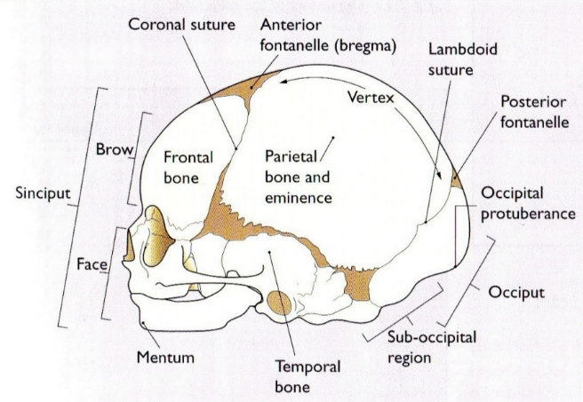
CRANEO FETAL
Imagen: Asnizam, M.

Slide 22
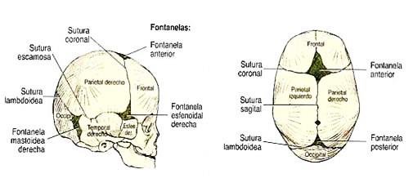
Suturas como puntos de referencia:

Slide 23
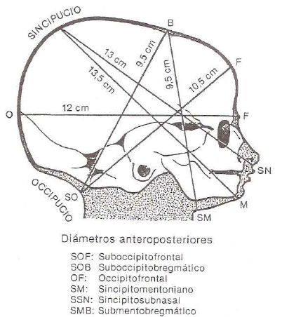
Diámetros del cráneo fetal

Slide 24
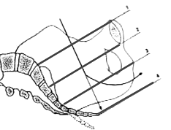
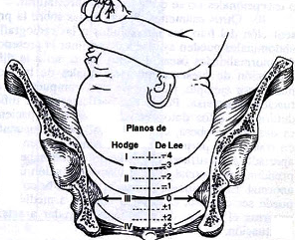
Planos de hodge y de lee:
Nomenclaturas para determinar la altura del descenso de la presentación.
Pasaje
Primer plano de Hodge: Promontorio- borde superior de la sínfisis púbica.
Segundo plano de Hodge: mitad de S₂₋borde inferior de la sínfisis púbica.
Tercer plano de Hodge: entre S₄ y S₅ – espinas isquiáticas.
Cuarto plano de Hodge: línea perineal-punta del coxis.
Correlación Planos de Hodge y Lee.

Slide 25
Tiempos del parto en presentación cefálica de vértice:

Slide 26
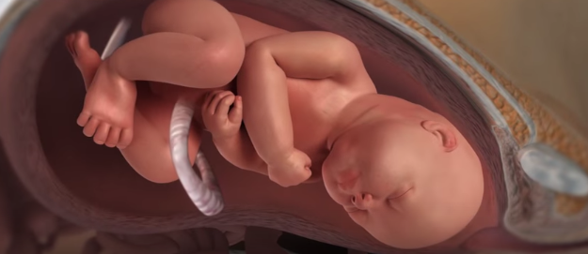
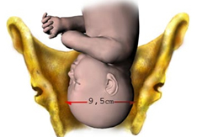
1° TIEMPO: acomodación de la presentación al estrecho superior.
Evento: Modificación de la actitud
Sub-tiempos:
- orientación de la cabeza en diámetro oblicuo y
- flexión.
Objetivo: reducción de diámetros fetales craneales.
Diámetro occipito frontal = 12 cm ofrecido al diámetro pélvico oblicuo=12 cm.
El feto inicialmente se encuentra en actitud Indiferente

Slide 27
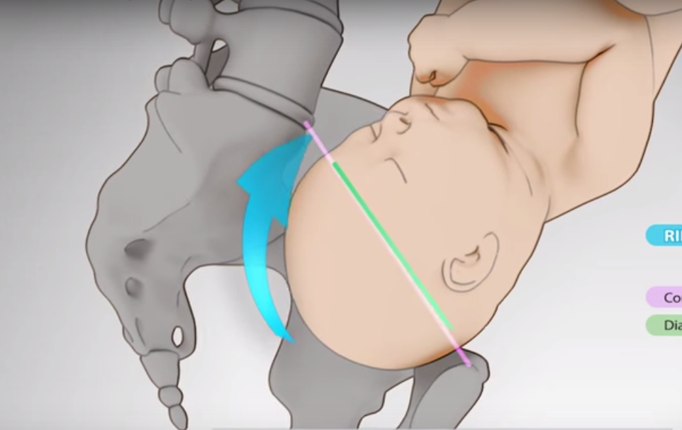
1° TIEMPO: acomodación de la presentación al estrecho superior.
Eventos: Modificación de la actitud
orientación de la cabeza en diámetro oblicuo y flexión.

Slide 28
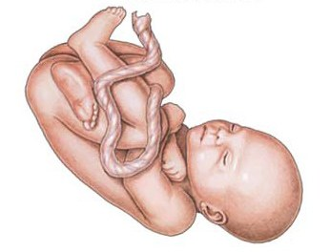
Ley de los Brazos de Palancas Desiguales: Provoca una actitud del feto en flexión
2. Brazo largo de palanca.
1. Energía aportada por CU propagada por columna vertebral del feto hasta base del cráneo
3. Brazo corto de palanca.

Slide 29
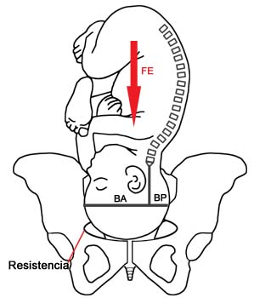
Tomado desde: Fernández, J. 2013. Biomecánica de la Flexión.

Slide 30
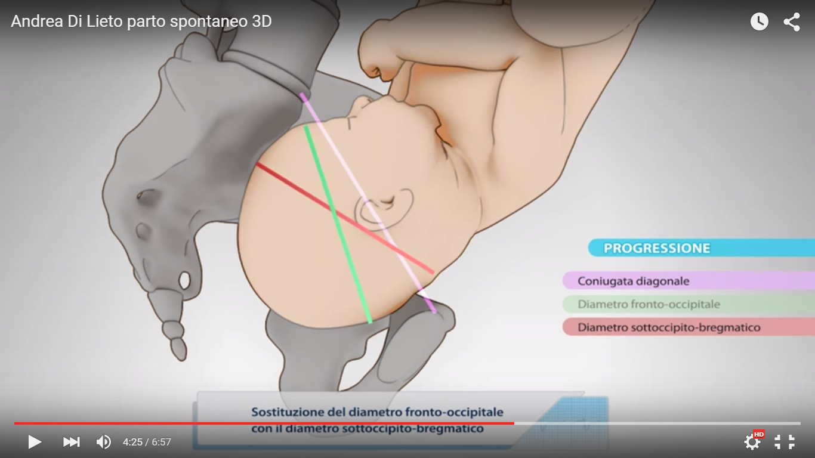
1° TIEMPO: acomodación de la presentación al estrecho superior.
Eventos: Modificación de la actitud: orientación de la cabeza en diámetro oblicuo y flexión.
Diámetro cefálico OF a SOB.
Sutura sagital en contacto con el diámetro oblicuo materno.
Por su parte lambda queda en contacto con la línea innominada.
SOB
SOF
Primer plano de Hodge
OF

Slide 31
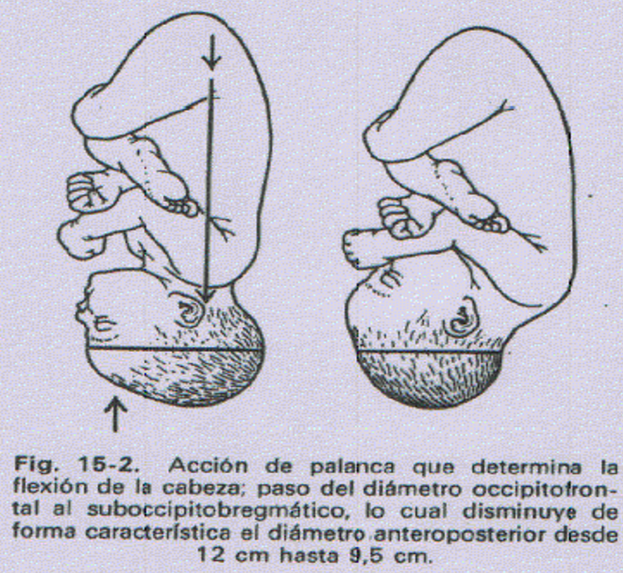
Se reducen:
OF (12 cm) a SOF (10.5 cm)
Biparietal (9.5cm) a Bitemporal (8 cm).
SOF a SOB.
Circunferencia: 34 a 33 cm.

Slide 32
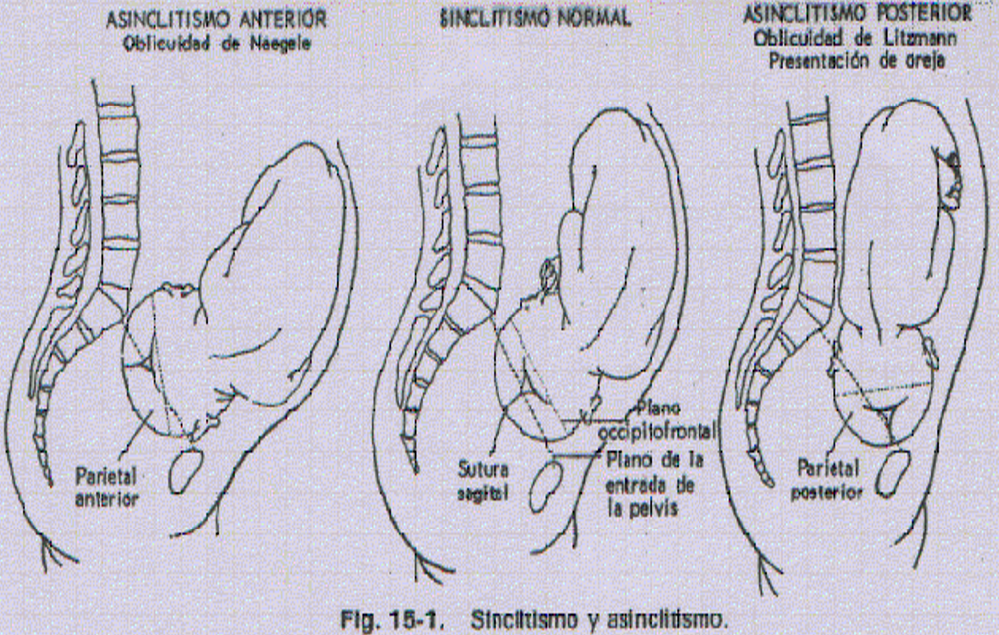
2° TIEMPO: encaje y descenso de la presentación.
Eventos: asinclitismo o sinclitismo de la presentación.
Clínicamente, la tercera y cuarta maniobra de Leopold permite estimar encaje y descenso de la presentación.

Slide 33
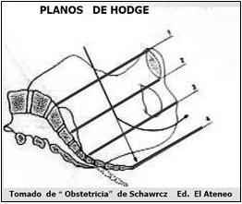
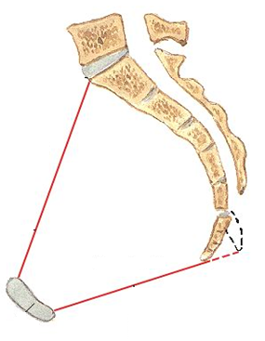
Al final del segundo tiempo, el vértice del polo cefálico fetal se encuentra en el tercer plano de Hodge.
Plano Promonto Pubiano Mínimo ha sido superado, lo cual desde el punto de vista de los factores pronósticos
Elementos tranquilizador

Slide 34
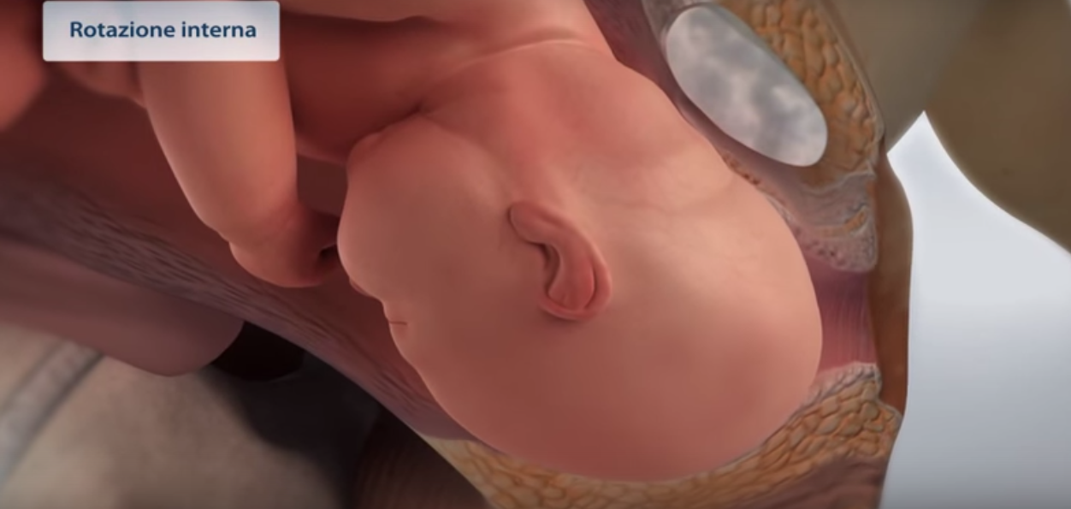
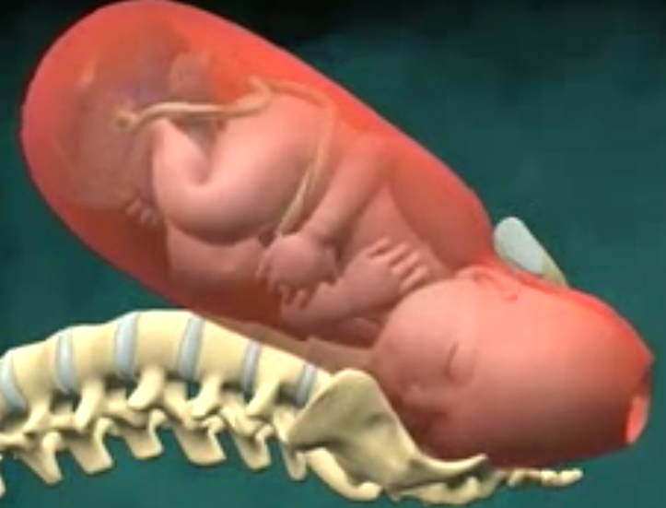
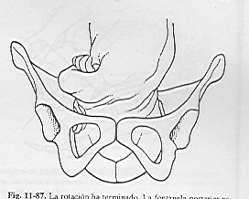
3° TIEMPO: acomodación de la presentación al estrecho inferior y de los hombros al estrecho superior.
Eventos: rotación interna.
La rotación interna se explica por la Ley de Sellheim, que se basa en el Principio del Mínimo Esfuerzo de la Ley de Gauss.

Slide 35
Alineamiento sutura sagital con diámetro anteroposterior de la pelvis.
Fontanela posterior (lamda) en relación directa con el pubis.
Orientación en el diámetro oblicuo opuesto.

Slide 36
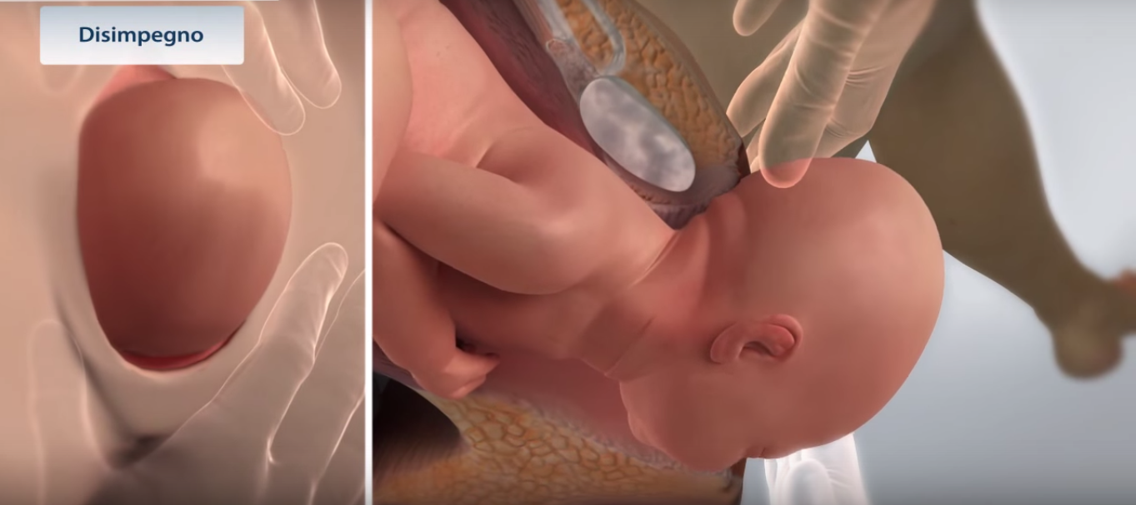
4° TIEMPO: Desprendimiento de la cabeza, encaje y descenso de los hombros.
Ampliación de planos musculares del canal blando.
Actitud de deflexión para el desprendimiento.
Alineación de diámetro bi-acromial respecto del diámetro transverso de la pelvis.

Slide 37
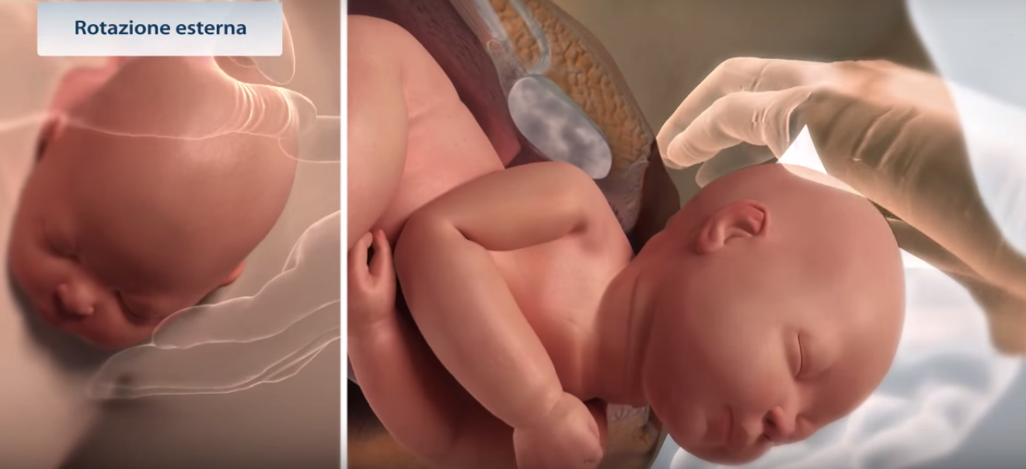
5° TIEMPO: rotación externa de la cabeza e interna de los hombros
La restitución de la cabeza se realiza hacia el mismo lado en que ocurrió su descenso por el canal de parto, diagnosticado por el tacto vaginal, en 90°.

Slide 38
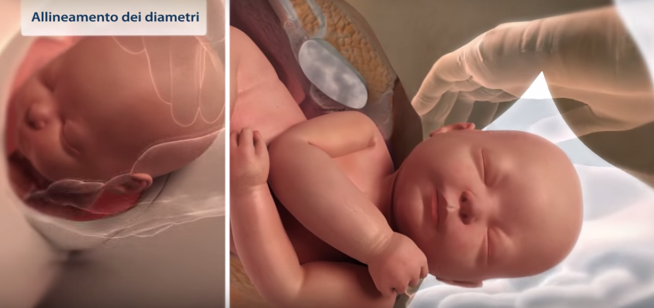
Movimiento de restitución
Diámetro A-P.

Slide 39
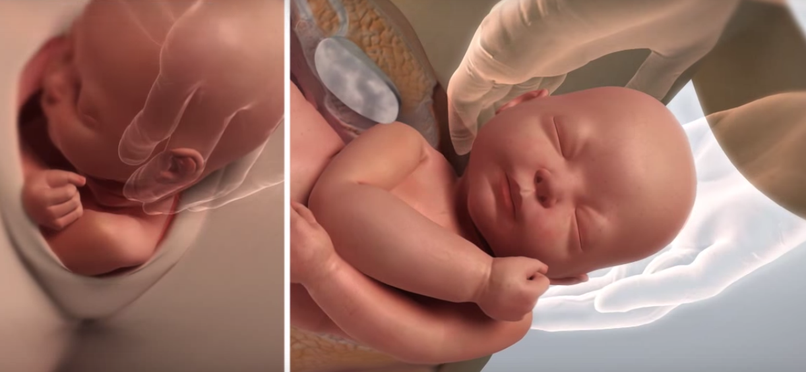
6° TIEMPO: desprendimiento de los hombros y del resto del cuerpo.
Parto del hombro posterior

Slide 40
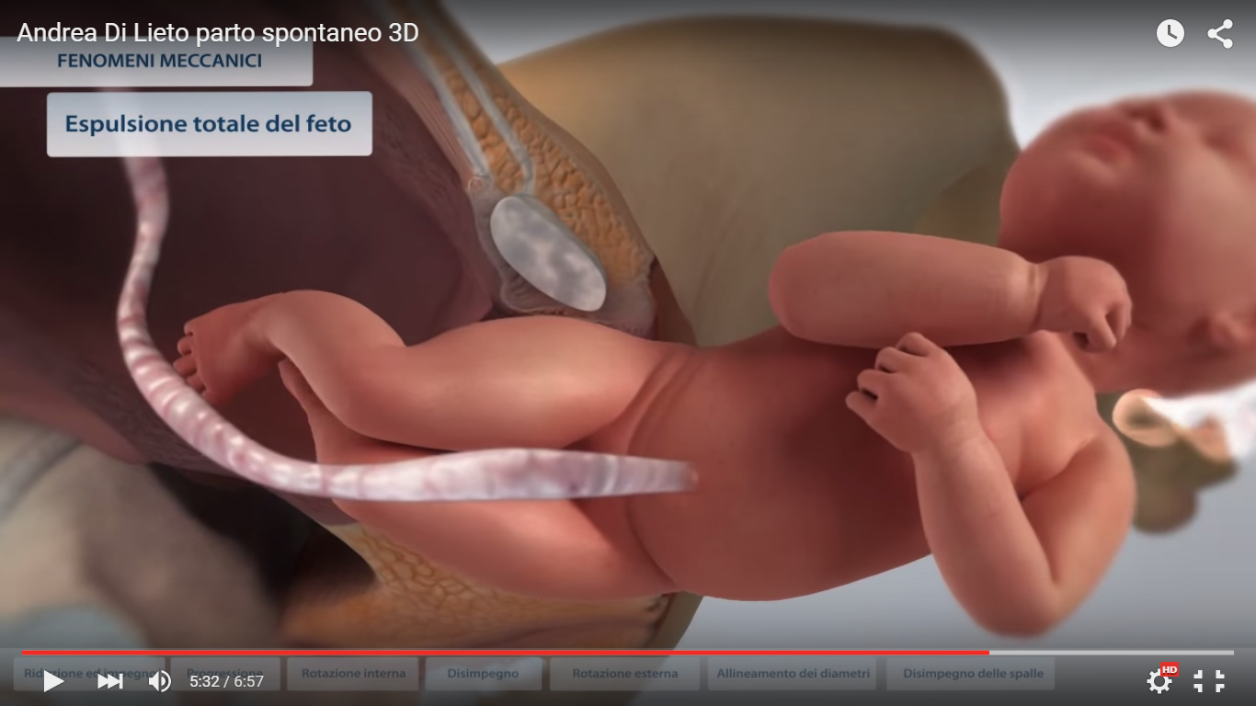

Slide 41
Parto vertical
Según la Norma Técnica para la Atención del Parto vertical con adecuación intercultural, UNFPA-MINSA.
Existe un mejor equilibrio acido base fetal durante el periodo de dilatación y en el expulsivo.
Hay aumento de los diámetros del canal del parto: 2 cm A-P y 1 cm transverso.
La posición vertical abre el ángulo de encaje, favoreciendo éste y la progresión del feto.
La presión intrauterina aumenta (30 a 40 mmhg), es decir, el motor se hace más eficiente.
El tiempo de trabajo de parto se acorta.
Según Lavender, T., y Mlay, R., OMS, 2006:
El parto en posición vertical parece estar asociado con varios beneficios, entre ellos, la reducción en la duración del período expulsivo del trabajo de parto.
El parto en posición vertical o lateral se asoció con una reducción en la duración del período expulsivo, una pequeña reducción en los partos asistidos, una reducción en las episiotomías, un aumento en los desgarros perineales de segundo grado, un aumento de la pérdida de sangre estimada superior a 500 ml, una disminución de la manifestación de dolor intenso durante el período expulsivo del trabajo de parto y menos patrones anormales en la frecuencia cardiaca fetal.

Slide 42
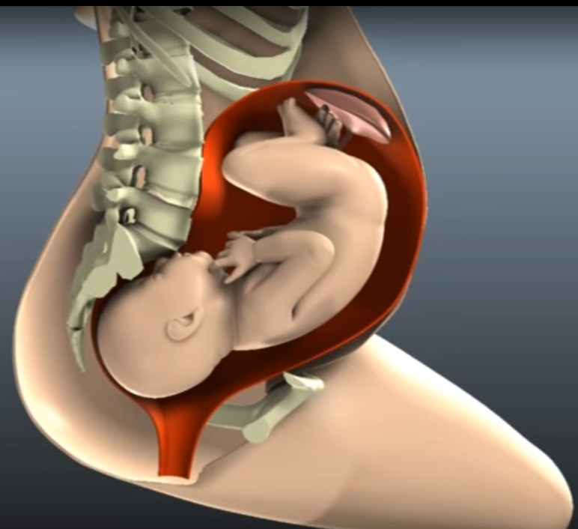
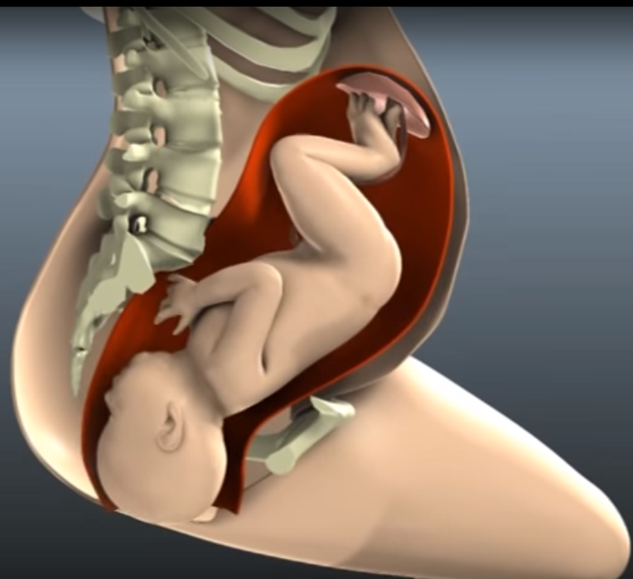
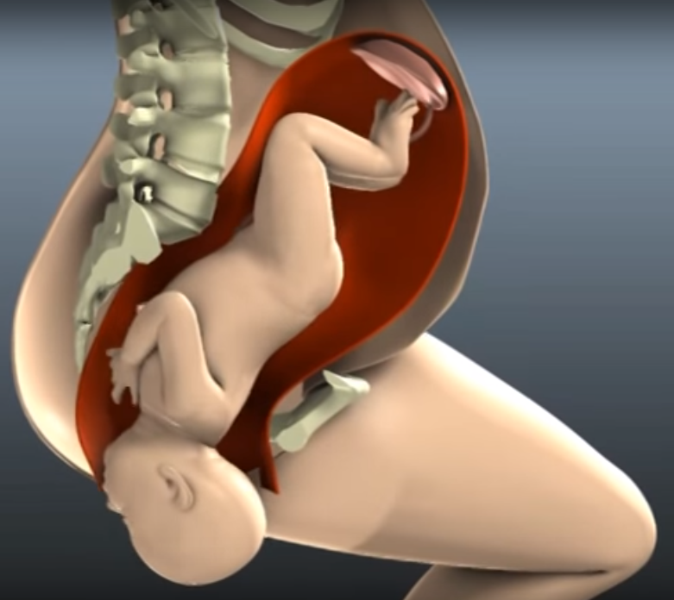
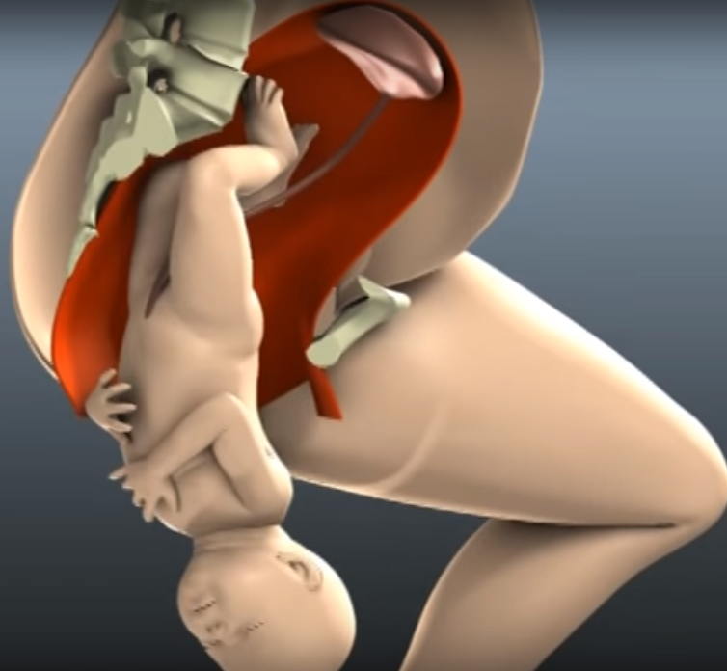
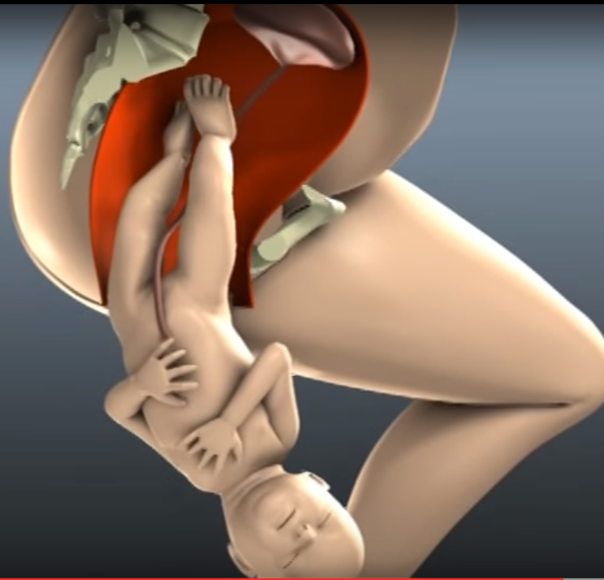


Slide 43
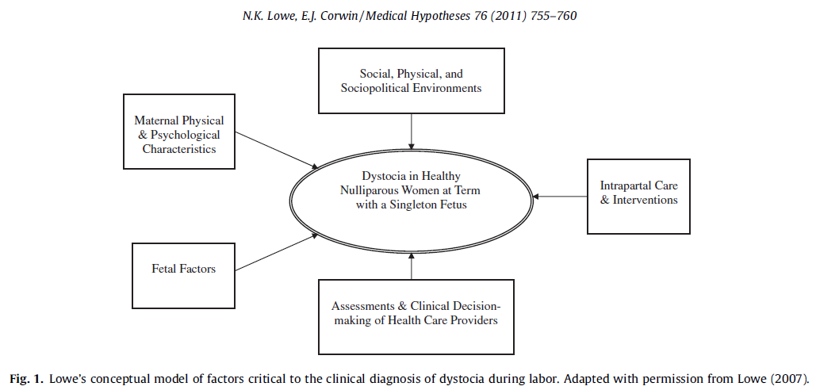
Conclusiones:
Diversos son los factores que pueden afectar el pronóstico y desenlace del parto, incluso en mujeres con embarazos totalmente fisiológicos.
Entre los factores claves destacan: cuidados intraparto e intervenciones, evaluación y decisiones por parte del equipo de salud.

Slide 44
Conclusiones, II:
El mensaje final es co-relacionar clínicamente el progreso del trabajo de parto con los tiempos esperados.
Estar en conocimiento de estos tiempos y mecanismos, permite al profesional matrona-ón contribuir a un desenlace favorable para el feto y su madre.
La falla en el progreso del trabajo de parto es una de las indicaciones más frecuentes de cesárea y representa el 25% de todas las cesáreas en primigestas (Danforth & Gibbs, 2008., Kumani & Thomas, 2012).
El no considerar los tiempos adecuados/esperables del trabajo de parto puede llevar a toma de decisiones inadecuadas por parte del equipo de salud.

Slide 45
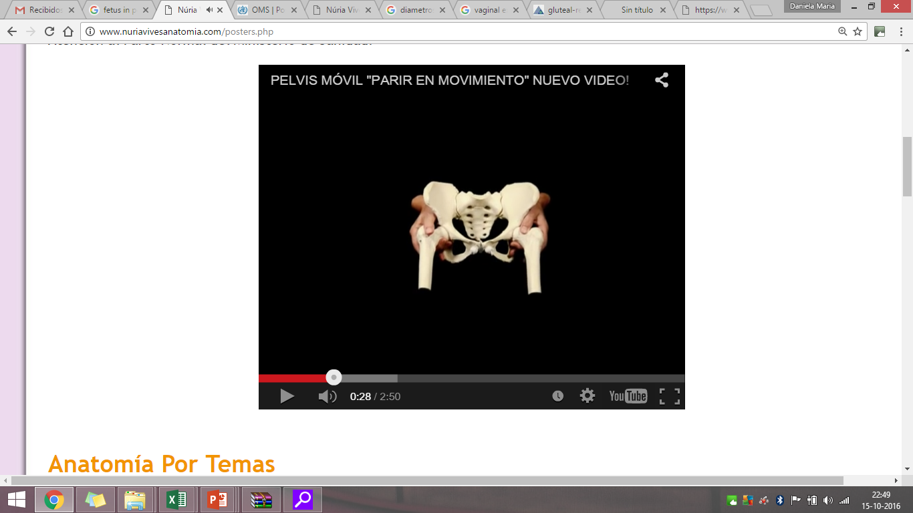





Conclusiones III:
Asumir que la pelvis es un hueso móvil y dinámico, es clave en la promoción y facilitación de los mecanismos del parto.
El favorecer la libertad de posición, evitar interrumpir la fisiología del trabajo de parto, cambios de posición, y ayudar a la gestante a realizar movimientos que permitan sincronizar el encajamiento, descenso y rotación del feto es fundamental.
Cada una de estas posiciones tiene una utilidad para cada tiempo del mecanismo del parto.
Imágenes: video pelvis en movimiento. Vives, N.

Slide 46
Caso clínico breve:

Slide 47

1. Usted es matrona/ón en una unidad de partos. Dado que la usuaria refiere dolor y pérdida de líquido, usted decide realizar un tacto vaginal, encontrando lo siguiente:
Percibe con sus dedos occipucio fetal a nivel de espinas ciáticas y percibe fontanela lambda hacia la eminencia ileopectinea derecha.
Identifique:
Actitud: flexión moderada.
Situación: longitudinal.
Presentación: cefálica.
Posición: derecha.
Variedad de Posición: OIDA.
Plano de Hodge: II.
Tiempo Mec. De parto: 2°.
Tomado desde: Vega, E. 2011.

